Slide 1


Predicción de Morosos en Tarjeta de Crédito(Credit Card defaulter)
CoderHouse
Realizado por: Eduardo Cament Oviedo
Comisión curso: 52290
Profesor: Arturo Tapia Sanchez
Tutor: Karen Tamarin

Slide 2

Predicción de Morosos en Tarjeta de Crédito
Contenido
Abstracto
Audiencia
Fuente de datos
Hipótesis
Preguntas
Fuente de datos - Variables del DataSet
Exploración EDA
Features Engineering
Algoritmos ML
Evaluación de Modelos
Conclusiones

Slide 3
Predicción de Morosos en Tarjeta de Crédito
1. Abstracto
1.1 Contexto
Se selecciona este proyecto por ser de gran interés cuando se trata de analizar temas realizados con las finanzas bancarias y de sus usuarios.
Inspirado en el análisis de la realidad financiera ocurrida en Taiwán en 2005

Slide 4
Predicción de Morosos en Tarjeta de Crédito
1.1 Contexto
Entes bancarios aumentan de manera no controlada la adjudicación de tarjetas de créditos
Sin análisis respecto a su capacidad de pago

Slide 5
Predicción de Morosos en Tarjeta de Crédito
1.2 Consecuencias
Esto provoca una crisis al aumentar la cantidad de tarjetas habientes con alta morosidad o deudas acumuladas.
deteriorando así la confianza entre entes financieros o bancarios y sus usuarios.

Slide 6
Predicción de Morosos en Tarjeta de Crédito
1.2 Audiencia
El análisis que se realiza durante este proyecto resulta de gran interés tanto de parte de los entes bancarios como de sus clientes, puesto que busca en función de datos obtenidos durante 2005 sobre clientes tarjeta habientes, predecir si nuevos potenciales usuarios podrán cumplir con sus obligaciones financieras

Slide 7
Predicción de Morosos en Tarjeta de Crédito
1.2 Audiencia
Ideal para quienes desean estudiar e integrarse en el mundo del Análisis de Datos y "Data Science"

Slide 8
Predicción de Morosos en Tarjeta de Crédito
1.3 Fuente de Datos
basado en un "DataSet" en "Kaggle“
https://www.kaggle.com/datasets/uciml/default-of-credit-card-clients-dataset/download?datasetVersionNumber=1

Slide 9
Predicción de Morosos en Tarjeta de Crédito
2. Hipótesis
Las exploraciones y visualizaciones básicas realizadas indican:
Nivel educativo, estado civil, y el género en menor medida pudieran tener una relación con la variable objetivo
El comportamiento de pago.
Análisis y exploraciones adicionales necesarias para comprobar estas hipótesis

Slide 10
Predicción de Morosos en Tarjeta de Crédito
3. Preguntas
1. ¿la edad puede ser un factor o una variable que influya en la variable destino paga o no paga?
2. ¿Sería posible que al poseer un mayor nivel de estudio aumente la probabilidad que el cliente pague y no quede en mora?

Slide 11
Predicción de Morosos en Tarjeta de Crédito
3. Preguntas
3. ¿Es el género importante a la hora de tener solvencia para pagar el crédito?
4. ¿El tener un buen comportamiento de pago y no poseer atrasos influye en que el cliente va a pagar?

Slide 12
Predicción de Morosos en Tarjeta de Crédito
4. Variables del DataSet
Item | Variables características | Descripción
1 | LIMIT_BAL | Monto inicial del crédito
2 | AGE | Edad cliente
3 | SEX | Género
4 | MARRIAGE | Estado civil
5 | EDUCATION | Escolaridad
6 | PAY_0 – PAY_6 | Indica meses de atraso de pago(Abril a Octubre 2005)
7 | BILL_AMT1 – BILL_AMT6 | Balance mensual (Abril a Octubre 2005)
8 | PAY_AMT1 – PAY_AMT6 | Monto cliente pagó (Abril a Octubre 2005)

Slide 13
Predicción de Morosos en Tarjeta de Crédito
4. Variables del DataSet
Item | Variable a Predecir | Descripción
1 | default.payment.next.month | Indica si el cliente pagó (0) o no pagó (1), valor tipo categórico con solo 2 valores
Existen variables numéricas:
LIMIT_BAL, AGE, PAY_AMT, BILL_AMT
Existen variables categóricas:
SEX, MARRIAGE, EDUCATION, PAY_0 a PAY_6, default.payment.next.month

Slide 14
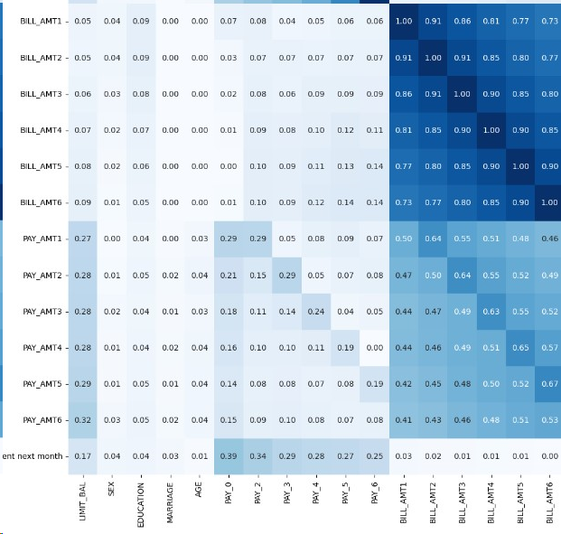
Predicción de Morosos en Tarjeta de Crédito
5. Exploración EDA
5.1 Correlaciones
Existen algunas correlaciones mas o menos fuertes entre variables numéricas comtinuas (Entre los balances de cuentas en si( BILL_AMT1 – BILL_AMT6) y otras no tan fuertes.
La variable destino es del tipo de clasificación por lo que la correlación de Pearson no es relevante, sin embargo, estas correlaciones entre variables continuas es un indicativo de la existencia de colinealidad, la cual se puede abordar mediante la reducción de variables (PCA)

Slide 15
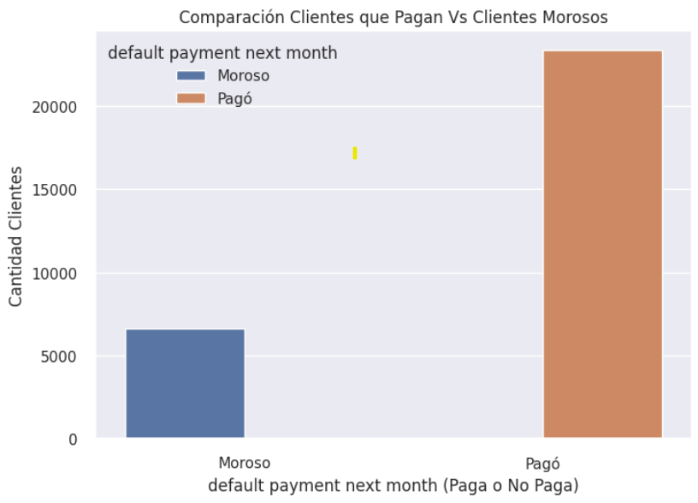
Predicción de Morosos en Tarjeta de Crédito
5.2 Análisis Uni-variable - Proporción morosos
La proporción de clientes que morosos es de alrededor de un 22%, la cual puede significar una pérdidas para un ente bancario

Slide 16
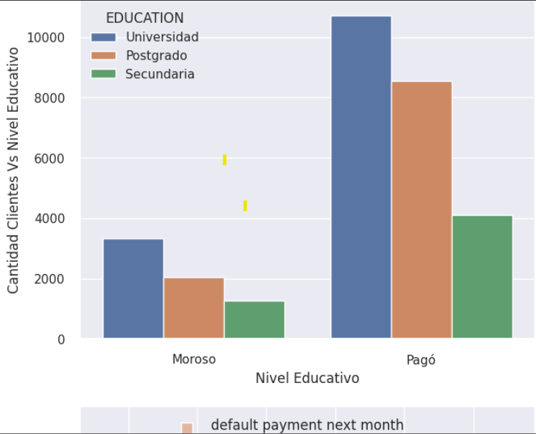
Predicción de Morosos en Tarjeta de Crédito
5.3 Análisis Uni-variado - Escolaridad
La mayor parte de los clientes poseen una formación profesional universitaria
La proporción de los que pagaron versus morosos es mayor entre los Postgrados, Universitarios versus Secundarios

Slide 17
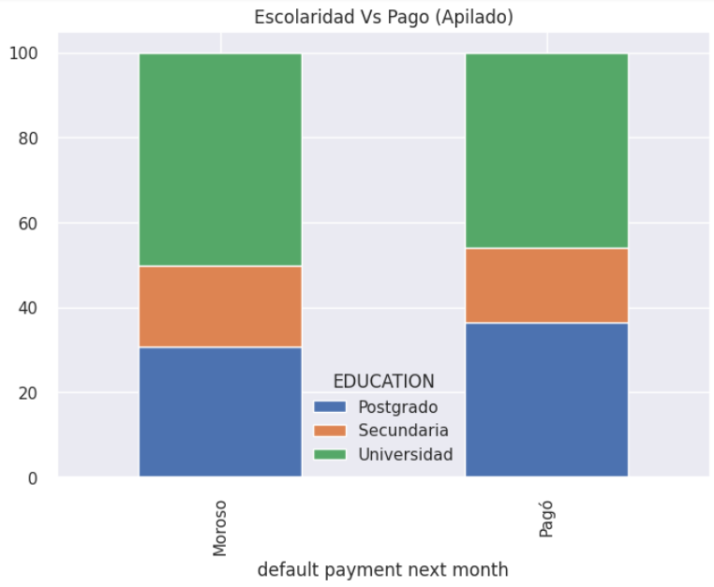
Predicción de Morosos en Tarjeta de Crédito
5.4 Análisis Uni-variado - Escolaridad (Apilado)
Los universitarios representan el mayor porcentaje en los grupos que pagaron y morosos, entre los morosos representan un 50%
Los Postgrados aumentan el porcentaje en el grupo de los que pagaron, sumados con los universitarios incrementan la proporción respecto a los secundarios

Slide 18
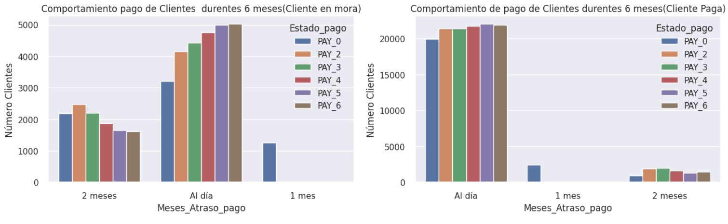
Predicción de Morosos en Tarjeta de Crédito
5.5 Análisis Uni-variado – Atraso de Pagos
Las variables categóricas relacionadas con los pagos con atrasos tienen relación respecto a los clientes morosos
Un atraso de 2 meses es relevante como se aprecia en los gráficos

Slide 19
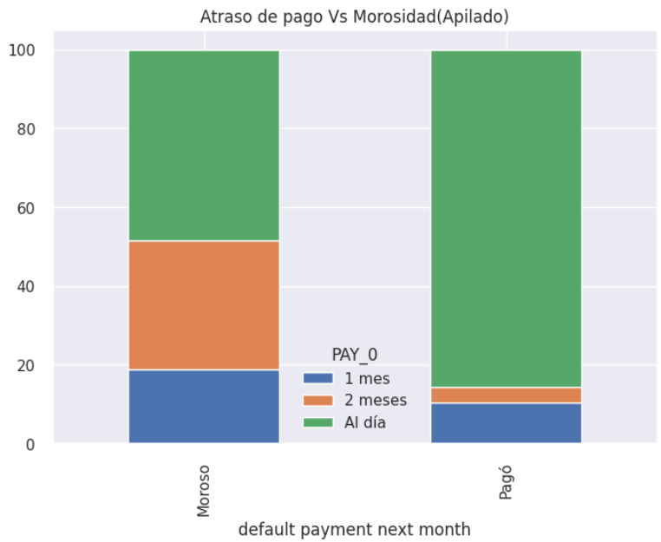
Predicción de Morosos en Tarjeta de Crédito
5.6 Análisis Bi-variado – Atrasos (Apilado)
Gráfico que muestra atraso de pago del mes de Octubre(PAY_0) para los morosos y aquellos que pagaron.
Existe una proporción importante entre los del grupo que pagaron versus los morosos para aquellos que están al día (85% vs 48%)
Aquellos con atraso de 2 meses aumentan en gran proporción en los morosos vs los que pagaron (32% vs 4%)

Slide 20
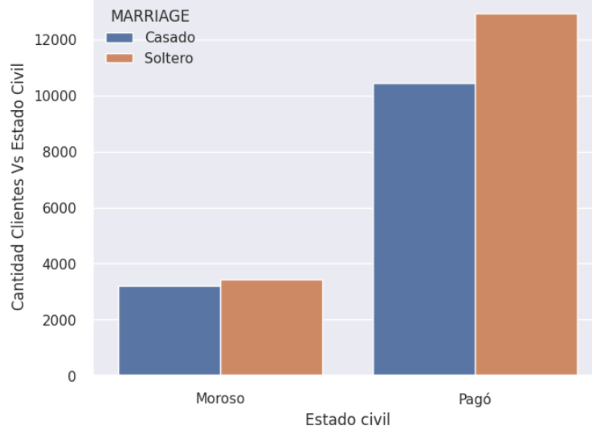
Predicción de Morosos en Tarjeta de Crédito
5.7 Análisis Bi-variado – Estado Civil
Pareciera los solteros poseen una mayor proporción de los que pagaron Vs los morosos comparados con los casados

Slide 21
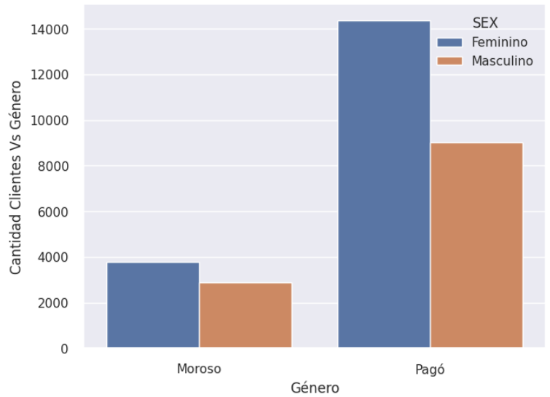
Predicción de Morosos en Tarjeta de Crédito
5.8 Análisis Bi-variado - Género
Pareciera el género femenino tuvo mejor comportamiento de pago, aumentó en mayor proporción en aquellas que pagaron vs las morosas comparado con el género masculino, además de tener mayor participación en la adquisición de crédito

Slide 22
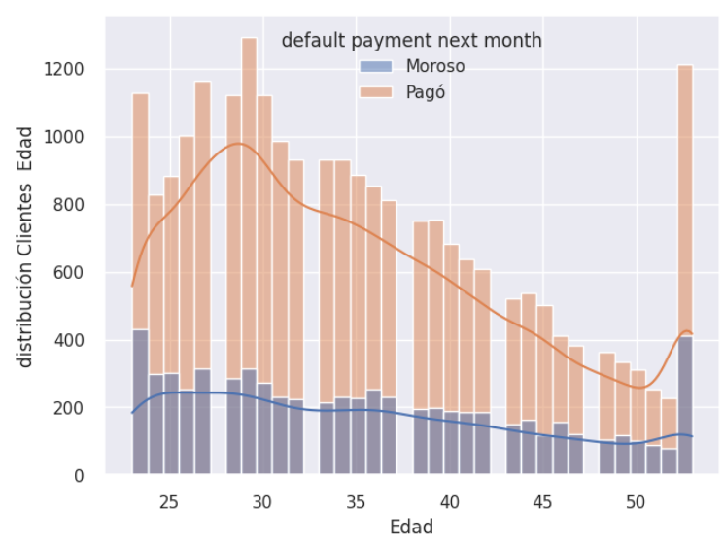
Predicción de Morosos en Tarjeta de Crédito
5.9 Análisis Bi-variado - Edad
De acuerdo a la distribución de los grupos de morosos y los que pagaron no pareciera que la Edad tenga una relación o afecte la variable destino

Slide 23
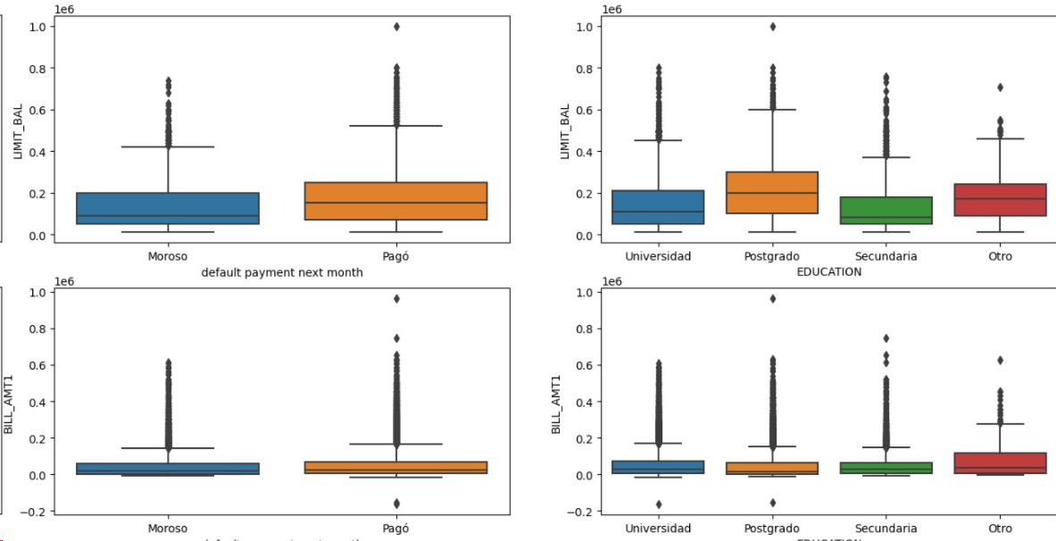
Predicción de Morosos en Tarjeta de Crédito
5.10 Análisis Bi-variado – LIMIT_BAL, BILL_AMT, EDUCATION, Target
Aunque la información que dan las gráficas inferiores no parece tener relevancia, las gráficas superiores pudieran sugerir que los clientes con mayor capacidad de pago(No morosos) poseen mayor capacidad para endeudarse mediante un monto mayor(LIMIT_BAL).
También se observa que aquellos con mejor escolaridad poseen los mayores montos de créditos.

Slide 24
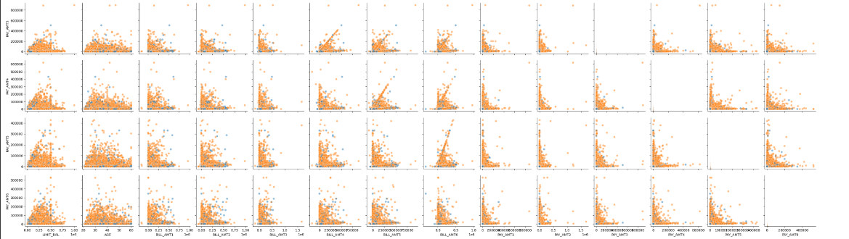
Predicción de Morosos en Tarjeta de Crédito
5.12 Análisis Multi-variado
Sección acotada de un gráfico del tipo multi-variado, permite ver cierta relación o correlaciones entre variables numéricas continuas, que complementa el Heatmap de correlaciones mostrado en otra sección.La marca azul corresponde a Morosos. Para más detalle consultar Notebook de Proyecto Final.

Slide 25
Predicción de Morosos en Tarjeta de Crédito
5.13 Conclusiones
Tal como se muestra en las visuales, los factores demográficos y comportamientos de pago de los clientes tienen un efecto no menor sobre la variable destino, es decir para determinar si una tarjeta habiente va a pagar o va a quedar moroso
Posean una formación universitaria, y de preferencia hacia la población soltera. Esto es buscando un segmento que posea más solvencia al cumplir con sus obligaciones crediticias
Por tanto , aun cuando la edad no mostró tener una relación, una forma de intentar reducir el número de morosos, se podría centrar las campañas hacia un segmento de población que se encuentre en un rango de edades más productivas, entre 22 y 40 años

Slide 26
Predicción de Morosos en Tarjeta de Crédito
6. Features Engineering
Importante ingeniería de datos se ha realizados sobre el conjunto de datos para prepararlo antes de aplicar los algoritmos de ML:
Eliminación de duplicados
Escalamiento – Normalización de las variables numéricas continuas
Codificación – Ordinal Encoder – One Hot Encoder (Dummies)
Tratamiento de Atípicos

Slide 27
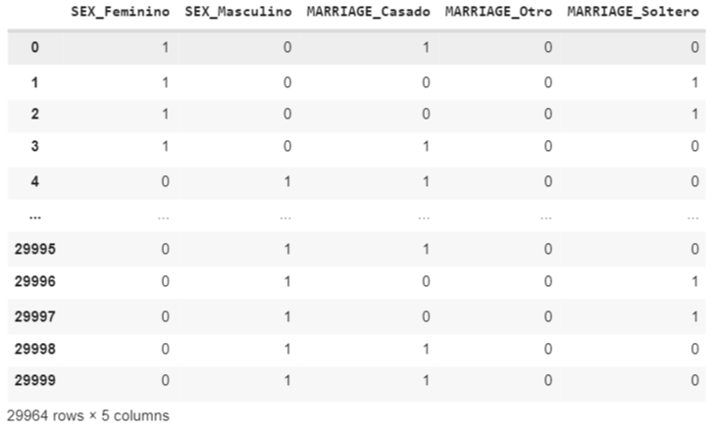
Predicción de Morosos en Tarjeta de Crédito
6.1 Features Engineering - Dummies
Las variables categóricas SEX y MARRIAGE se codifican mediante el método get.dunnies()

Slide 28
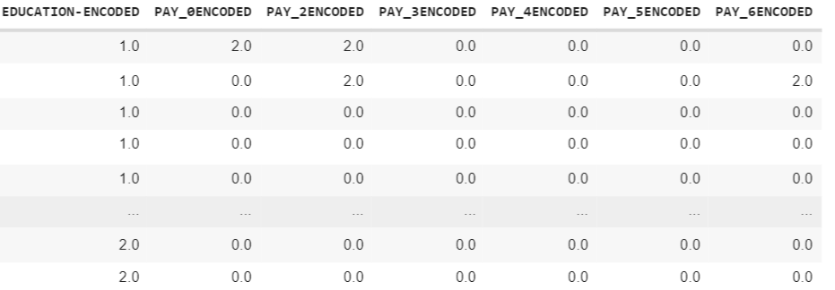
Predicción de Morosos en Tarjeta de Crédito
6.2 Features Engineering - OrdinalEncoder
Mediante el algoritmo OrdinalEncoder se codifican las variables categóricas EDUCATION y de Estado de Pago PAY0_PAY6

Slide 29
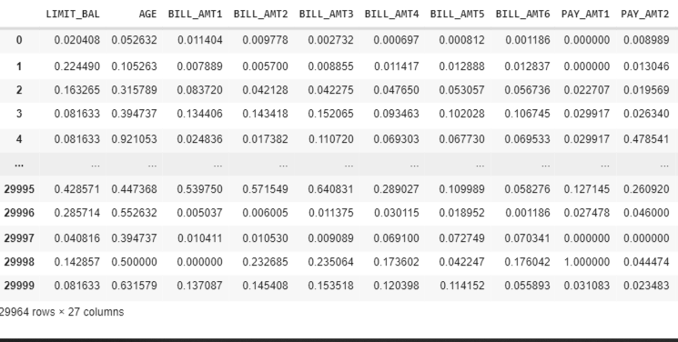
Predicción de Morosos en Tarjeta de Crédito
6.3 Features Engineering - Normalización
Mediante MinMaxScaler() se normalizan los datos de las variables numéricas (Se limitan en la escala de 0 - 1) para balancear la desproporción de los valores numéricos

Slide 30
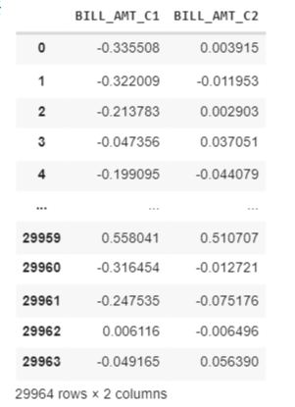
Predicción de Morosos en Tarjeta de Crédito
6.4 Features Engineering - PCA
Para disminuir el Overfitting durante el entrenamiento, se aplica el algoritmo de Principal Componentes Analysis (PCA)
A partir de variables numéricas con cierta colinealidad se aplica PCA :
1. Balances (BILL_AMT1 a BILL_AMT6) pca1.explained_variance_ratio_
array([0.90922872, 0.05105643])
Los 2 componentes principales explican en un 95% aprox. los datos originales(6 variables)

Slide 31
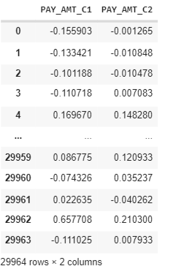
Predicción de Morosos en Tarjeta de Crédito
6.4 Features Engineering - PCA
2. Monto de Pago mes anterior(PAY_AMT1 – PAY_AMT6)
pca1.explained_variance_ratio_
array([0.38944339, 0.13582905])
Los 2 componentes principales explican en un 53% aprox. los datos originales(6 variables)

Slide 32
Predicción de Morosos en Tarjeta de Crédito
7. Algoritmos de ML
Para este proyecto las predicciones mediante ML, se realizaron utilizando 3 Algoritmos:
Logistic Regression
K Nearest Neighbors Classifier
Random Forest Classifier
Se instancian los algoritmos con los hyper parámetros por defecto solamente para comparar y ver cuál Algorítmo posee la mejor Perfomance.

Slide 33
Predicción de Morosos en Tarjeta de Crédito
7.1 Algoritmos de ML – Resúmen de métricas obtenidas – Cross Validator
 | Logistic Regression | Random Forest | KNN
Exactitud | 0.82 | 0.81 | 0.79
Precisión | 0.68 | 0.65 | 0.55
Sensibilidad | 0.34 | 0.36 | 0.37
F1-score | 0.45 | 0.46 | 0.44
Se observa como el Algoritmo Logistic Regression obtiene las mejores métricas, sobre todo en lo que respecta a la exactitud y Precisión(68%) utilizando Cross Validator, específicamente el algoritmo StratifiedKFold(Split = 5), ideal para variables etiquetadas desbalancedas.

Slide 34
Predicción de Morosos en Tarjeta de Crédito
7.2 Algoritmos de ML – Evaluación con Precisión – RandomizedSearchCV
 | Logistic Regression | Random Forest | KNN
Precisión | 0.72 | 0.69 | 0.67
Una vez más el Algoritmo Logistic Regression obtiene los mejores resultados esta vez con la Precisión(72%) mediante el algoritmo RandomizedSearchCV, el cual igualmente utiliza Cross Validator. En este caso se obtienen los mejores Hyper Parámetros para los modelos.

Slide 35
Predicción de Morosos en Tarjeta de Crédito
8. Evaluación Modelos – Resumen de métricas obtenidas – Cross_Val_Score
 | Logistic Regression | Random Forest | KNN
Exactitud | 0.794 | 0.810 | 0.816
Precisión | 0.726 | 0.715 | 0.664
Sensibilidad | 0.111 | 0.228 | 0.342
F1-score | 0.191 | 0.348 | 0.451
Al validar con el algoritmo cross_val_score, en general los resultados mejoran para todos los algoritmos de ML, en el caso específico de la Precisión , Random Forest se aproxima bastante a Logistic Regression.

Slide 36
Predicción de Morosos en Tarjeta de Crédito
8.1 Evaluación Modelos – Logistic Regression
De acuerdo a los resultados obtenidos de los entrenamientos y evaluaciones de Modelos(Cross Validator, RandomizedSearchCV, Cross_val_score), el algoritmo Logistic Regression obtuvo los mejores resultados con una Precisión dl 73% aprox.
Los mejores valores de parámetros encontrados mediante RandomizedsearchCV:
Solver = ‘liblinear’
C = 0.00026366508987303583

Slide 37
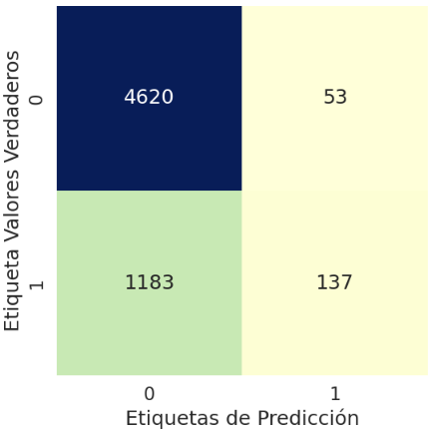
Predicción de Morosos en Tarjeta de Crédito
8.2 Evaluación Modelos – Matriz de Confusión
De cuadros correspondientes a los verdaderos positivos(137) y falsos positivos(53) se evidencia un nivel de aciertos aceptables respecto a la suma de los TP y FT (Precisión), 72% aprox.

Slide 38
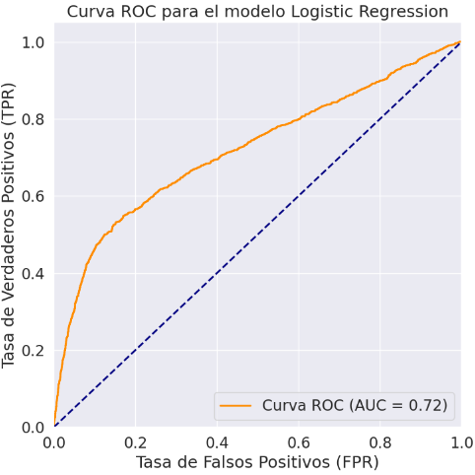
Predicción de Morosos en Tarjeta de Crédito
8.2 Evaluación Modelos – Curva ROC
La curva ROC evidencia un área bajo la curva de 72%, lo cual coincide con la Precisión obtenida.

Slide 39
Predicción de Morosos en Tarjeta de Crédito
9. Conclusiones
Se realizaron entrenamiento en Machine Learning ML para modelos utilizando 3 algoritmos de ML: Logistic Regression, KNN, Random Forest Classifier, para encontrar el modelo que mejor se ajuste a las necesidades, en este caso detectar los clientes que no cumplirán con sus compromisos de pago de tarjeta(Morosos)
Se trabajó con el algoritmo de RandomizedSearchCV para realizar el Tunning de hyper parámetros, y los mejores resultados para entrenamiento y predicciones en modelos se obtuvieron con el algoritmo ML Logistic Regression
Para realizar un buen entrenamiento lo menos sesgado posible y evitando caer en el Overfitting, se utilizó Cross-Validator tanto para el entrenamiento y validación de modelos
De las métricas utilizadas la Precisión es la que más se ajusta a esta aplicación, se trata de encontrar la mayor cantidad de aciertos posibles (Morosos), o verdaderos positivos(73%)

